Slide 1

《有机化学基础》
2烃和卤代烃
2.2芳香烃
中山大学附属中学 张伟

Slide 2
1苯的结构
苯的分子式：
结构简式：
6条键长度一致，均为140pm
C₆H₆
用哪一种物质证明苯的结构不是单双键交替的结构。

Slide 3
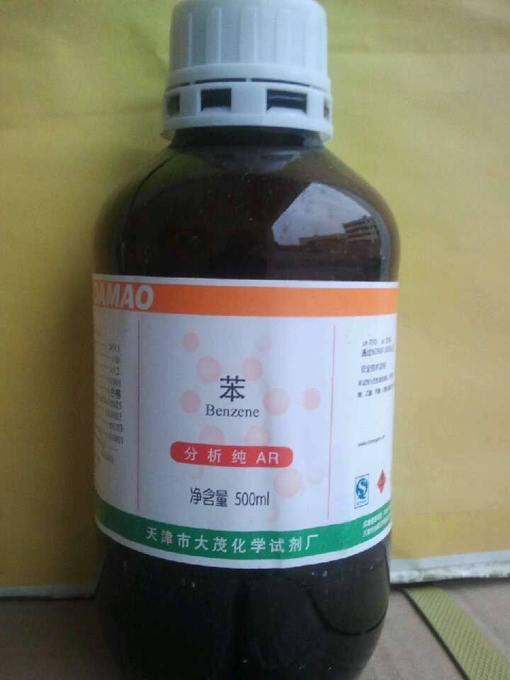
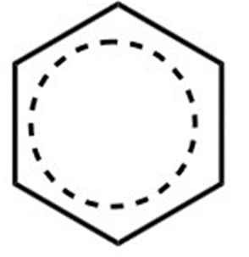
2苯的物理性质
密度比水小
ρ=0.8765g/cm³（20℃）
无色
熔点5.5℃沸点80.1 ℃
特殊气味
有毒
难溶于水

Slide 4
3芳香烃的化学性质
溴水和酸性高锰酸钾溶液中加入少量苯，用力振荡，静置，观察现象。
结论：苯与酸性高锰酸钾、溴水都不反应，由此说明苯中不存在与乙烯、乙炔相同的双键和叁键，苯与不饱和烃有很大区别。

Slide 5
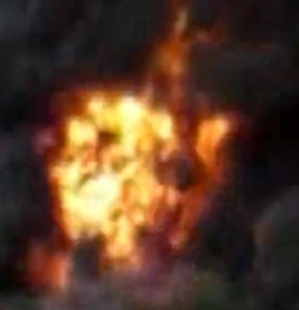
3芳香烃的化学性质
3.1氧化反应：
3.1.1燃烧
点燃
2C₆H₆+15O₂ 12CO₂+ 6H₂O
现象：火焰明亮，带有浓烟

Slide 6
3芳香烃的化学性质
3.1氧化反应：
邻碳有氢
3.1.2酸性高锰酸钾溶液

Slide 7
3芳香烃的化学性质
3.2取代反应
3.2.1溴代反应
溴苯（密度比水大的无色液体）

Slide 8
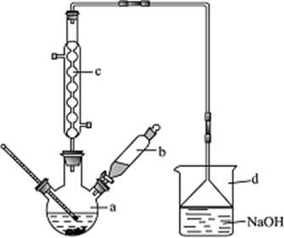
3芳香烃的化学性质
实验步骤
（1）在a中加入15mL无水苯和少量铁屑。在b中小心加入4.0mL液态溴。向a中滴入几滴溴，有白色烟雾
产生，是因为生成了_________气体。继续滴加至液溴滴完。
3.2取代反应
3.2.1溴代反应
HBr
球形冷凝管
1.为何盛液溴试剂瓶是棕色的？为何加水？
分液漏斗
溴易挥发，密度大于水，微溶于水，可水封保存
2为什么不一次性滴完？
三颈烧瓶
不一次性滴完，是为了防止反应放出过量的热，反应物挥发损失过多。（来不及冷凝回流而损失原料）
 | 苯 | 溴 | 溴苯
密度/g·cm⁻³ | 0.88 | 3.10 | 1.50
沸点/℃ | 80 | 59 | 156
水中溶解度 | 微溶 | 微溶 | 微溶

Slide 9
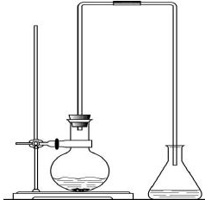
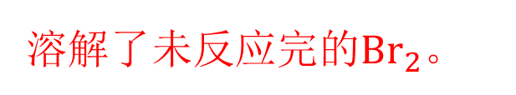
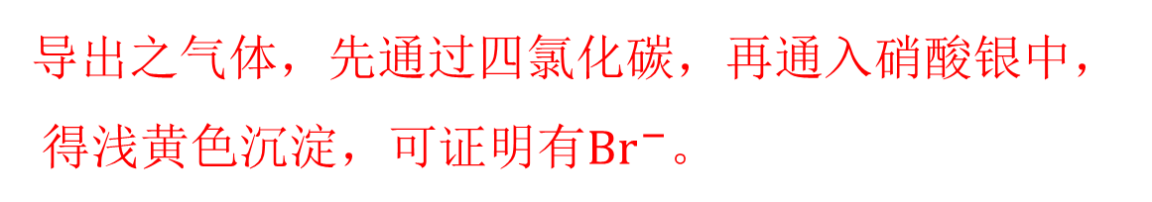
3芳香烃的化学性质
3装置d的作用是？
3.2取代反应
吸收挥发出来的HBr，还有少量的${Br}_{2}$，并可防止倒吸。
3.2.1溴代反应
4简易装置中的长导管，何用？
球形冷凝管
导气和冷凝回流。
5实验产物为褐色，原因是？
分液漏斗
溶解了未反应完的${Br}_{2}。$
三颈烧瓶
6如何用该反应是取代反应，不是加成反应？
 | 苯 | 溴 | 溴苯
密度/g·cm⁻³ | 0.88 | 3.10 | 1.50
沸点/℃ | 80 | 59 | 156
水中溶解度 | 微溶 | 微溶 | 微溶
导出之气体，先通过四氯化碳，再通入硝酸银中，得浅黄色沉淀，可证明有${Br}^{−}$。

Slide 10
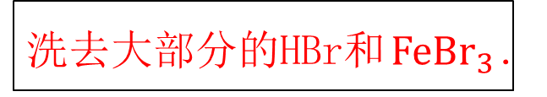
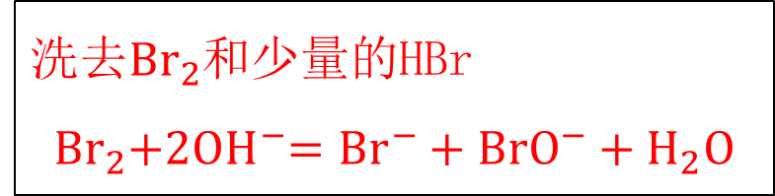
3芳香烃的化学性质
（2）液溴滴完后，经过下列步骤分离提纯：
①向a中加入10mL水，然后过滤除去未反应的铁屑；
②滤液依次用10mL水、
8mL10%的NaOH溶液（离子方程式为？）、
10mL水洗涤。
③向分出的粗溴苯中加入少量的无水氯化钙，静置、过滤。
加入氯化钙的目的是_________;
3.2取代反应
3.2.1溴代反应
洗去大部分的HBr和${FeBr}_{3}$.
球形冷凝管
分液漏斗
洗去${Br}_{2}$和少量的HBr
$${Br}_{2}{+2OH}^{−}={Br}^{−}+{BrO}^{−}+H_{2}O$$
洗去NaOH
三颈烧瓶
 | 苯 | 溴 | 溴苯
密度/g·cm⁻³ | 0.88 | 3.10 | 1.50
沸点/℃ | 80 | 59 | 156
水中溶解度 | 微溶 | 微溶 | 微溶
除水

Slide 11
3芳香烃的化学性质
3.2取代反应
（3）经以上分离操作后，粗溴苯中还含有的主要杂质为_____，要进一步提纯，操作是_____
（4）在该实验中，a的容积最适合的是____。
A.25mL B.50mL
C.250mL D.500mL
3.2.1溴代反应
苯
蒸馏
球形冷凝管
B
分液漏斗
三颈烧瓶
 | 苯 | 溴 | 溴苯
密度/g·cm⁻³ | 0.88 | 3.10 | 1.50
沸点/℃ | 80 | 59 | 156
水中溶解度 | 微溶 | 微溶 | 微溶

Slide 12
3芳香烃的化学性质
3.2取代反应
恩怨情天：甲苯和溴
3.2.1溴代反应
溴水
萃取、上层橙红色
溴的四氯化碳溶液
混溶，橙红色
溴，光照
溴，铁粉

Slide 13
3芳香烃的化学性质
3.2取代反应
3.2.1拓展-卤代反应

Slide 14
3芳香烃的化学性质
3.2取代反应
3.2.2硝化反应
硝酸分子中里的—NO₂原子团叫做硝基，苯分子中的氢原子被—NO₂所取代的反应，叫做硝化反应。

Slide 15

3芳香烃的化学性质
3.2取代反应
3.2.2硝化反应
1混酸的配制：
先将1.5mL浓硝酸注入大试管中，再慢慢注入2mL浓硫酸，并及时摇匀和冷却。向冷却后的混合酸中逐滴加入1mL苯，充分振荡，混合均匀。
浓硫酸的作用是什么？
催化剂和吸水剂
2水浴加热---将大试管放在50~60℃水浴中加热。
温度计放在哪里？
大试管外面，烧杯中
大试管的上的长玻璃管有何用？
冷凝回流

Slide 16
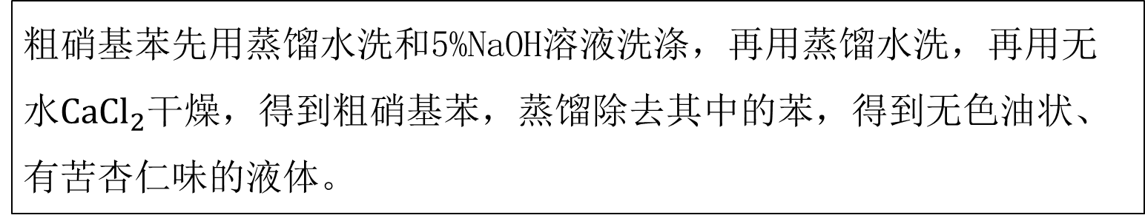
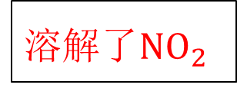
3芳香烃的化学性质
3.2取代反应
3.2.2硝化反应
3分离产物
将反应后的液体倒入一个盛有冷水的烧杯中，烧杯底部有黄色油状物质生成。
硝基苯是无色油状液体，为何实验后得到黄色液体。
溶解了${NO}_{2}$
粗硝基苯先用蒸馏水洗和5%NaOH溶液洗涤，再用蒸馏水洗，再用无水${CaCl}_{2}$干燥，得到粗硝基苯，蒸馏除去其中的苯，得到无色油状、有苦杏仁味的液体。
每一步操作有什么用？

Slide 17
3芳香烃的化学性质
甲基活化了苯环
3.2取代反应
3.2.2硝化反应
TNT即2,4,6-三硝基甲苯

Slide 18
3芳香烃的化学性质
找一组反应，证明苯环也可以活化甲基。

Slide 19
3芳香烃的化学性质
3.2取代反应
3.2.3磺化反应
苯磺酸

Slide 20
3芳香烃的化学性质
仅供参考
学有余力
3.2取代反应
3.2.4Friedel-Frafts烷基化反应
仿写

Slide 21
3芳香烃的化学性质
仅供参考
学有余力
3.2取代反应
3.2.5Friedel-Frafts酰基化反应
甲酰基
乙酰基
仿写

Slide 22
3芳香烃的化学性质
3.3加成反应
苯的化学性质：易取代、难加成

Slide 23
小结
1燃烧：火焰明亮，浓烟滚滚
1氧化反应
1苯的结构
2酸性高锰酸钾溶液：邻碳有氢
2苯的物理性质
1溴代反应
3芳香烃的化学性质
2硝化反应
易取代、难加成
2取代反应
3磺化反应
4Friedel-Frafts烷基化反应
5Friedel-Frafts酰基化反应
3加成反应

Slide 24
练习
1

Slide 25
练习
2

Slide 26
练习
3

Slide 27
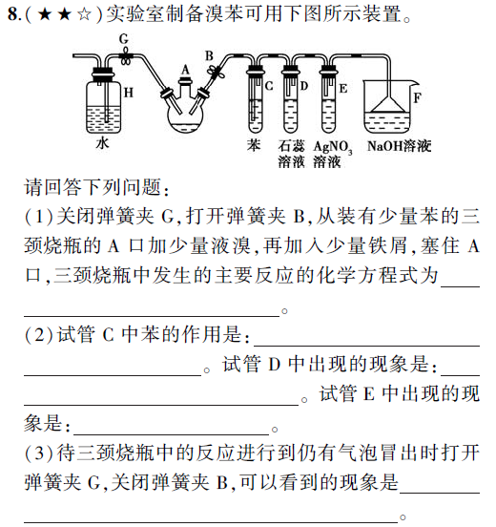
练习
4
水沿导管倒吸进入三颈烧瓶中，溶液分层，下层深褐色。

